Slide 1
Проект « Любимые игрушки»

Slide 2
Игрушка – неизменный спутник ребенка с первых дней его жизни. Хорошая игрушка побуждает ребенка к размышлениям, ставит перед ним различные игровые задачи. А это и способствует развитию познавательных процессов, память, воображение, мышление, речь ребенка. И вообще развивает всесторонне развитую личность.

Slide 3
Актуальность проекта
Исходя из сегодняшней ситуации, одна из проблем детства состоит в том, что у детей мало опыта игры с игрушками, а у взрослых в неразборчивости их выбора. Многочисленные исследования педагогов и психологов говорят о том, что “игрушка всегда была действенным средством развитии психики и широко использовалась в народной педагогики для социального воспитания и приобщении ребенка к жизни взрослых”. С этой целью и был разработан проект “ Игрушки”.

Slide 4
Цель проекта:
Формирование у детей социально-нравственных качеств через организацию разных видов деятельности: игровой, познавательной, продуктивной;
Овладение детьми игровыми действиями, отражающие известные им жизненные ситуации.
Формировать бережное отношение к игрушкам, взаимодействие с ними.
Способствовать накоплению опыта доброжелательных отношение детей и взрослых, умения играть вместе.

Slide 5
Задачи:
Продолжать развивать игровые, познавательные, сенсорные, речевые способности, учитывая индивидуальные и возрастные особенности ребенка;
Формировать у детей эмоционально-эстетическое и бережное отношение к игрушкам;
Развивать общения и взаимодействия ребенка со сверстниками и взрослым.

Slide 6
Участники проекта: дети группы раннего возраста, воспитатели, родители.
Тип проекта: краткосрочный.

Slide 7
Планируемый результат проекта:
пополнить представление детей об игрушках,
проявлять интерес и желание играть с игрушками,
развивать речевую активность детей,
научить включать в сюжет игры различные игрушки и пытаться осуществить ролевой диалог,
научить детей бережнее относиться к игрушкам,
развить общение и взаимодействие ребенка со сверстниками и взрослым,
оформить выставку совместно с родителями “Любимая игрушка”.

Slide 8
Предлагаемые итоги проведения проекта:
Активизировать словарь детей: играть вместе, любимая игрушка.
Научиться бережно относиться к играм, игрушкам.
Умение играть дружно, не ссориться, развить общение и взаимодействие ребенка со сверстниками и взрослым,

Slide 9
Итоговый продукт проекта:
Выставка любимых игрушек
Творческие работы детей

Slide 10
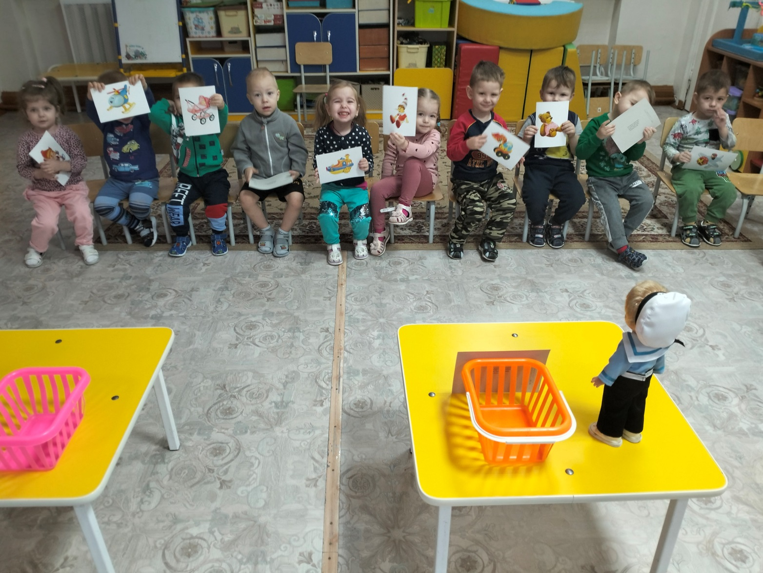
Д/И « Чем играют девочки и мальчики»

Slide 11
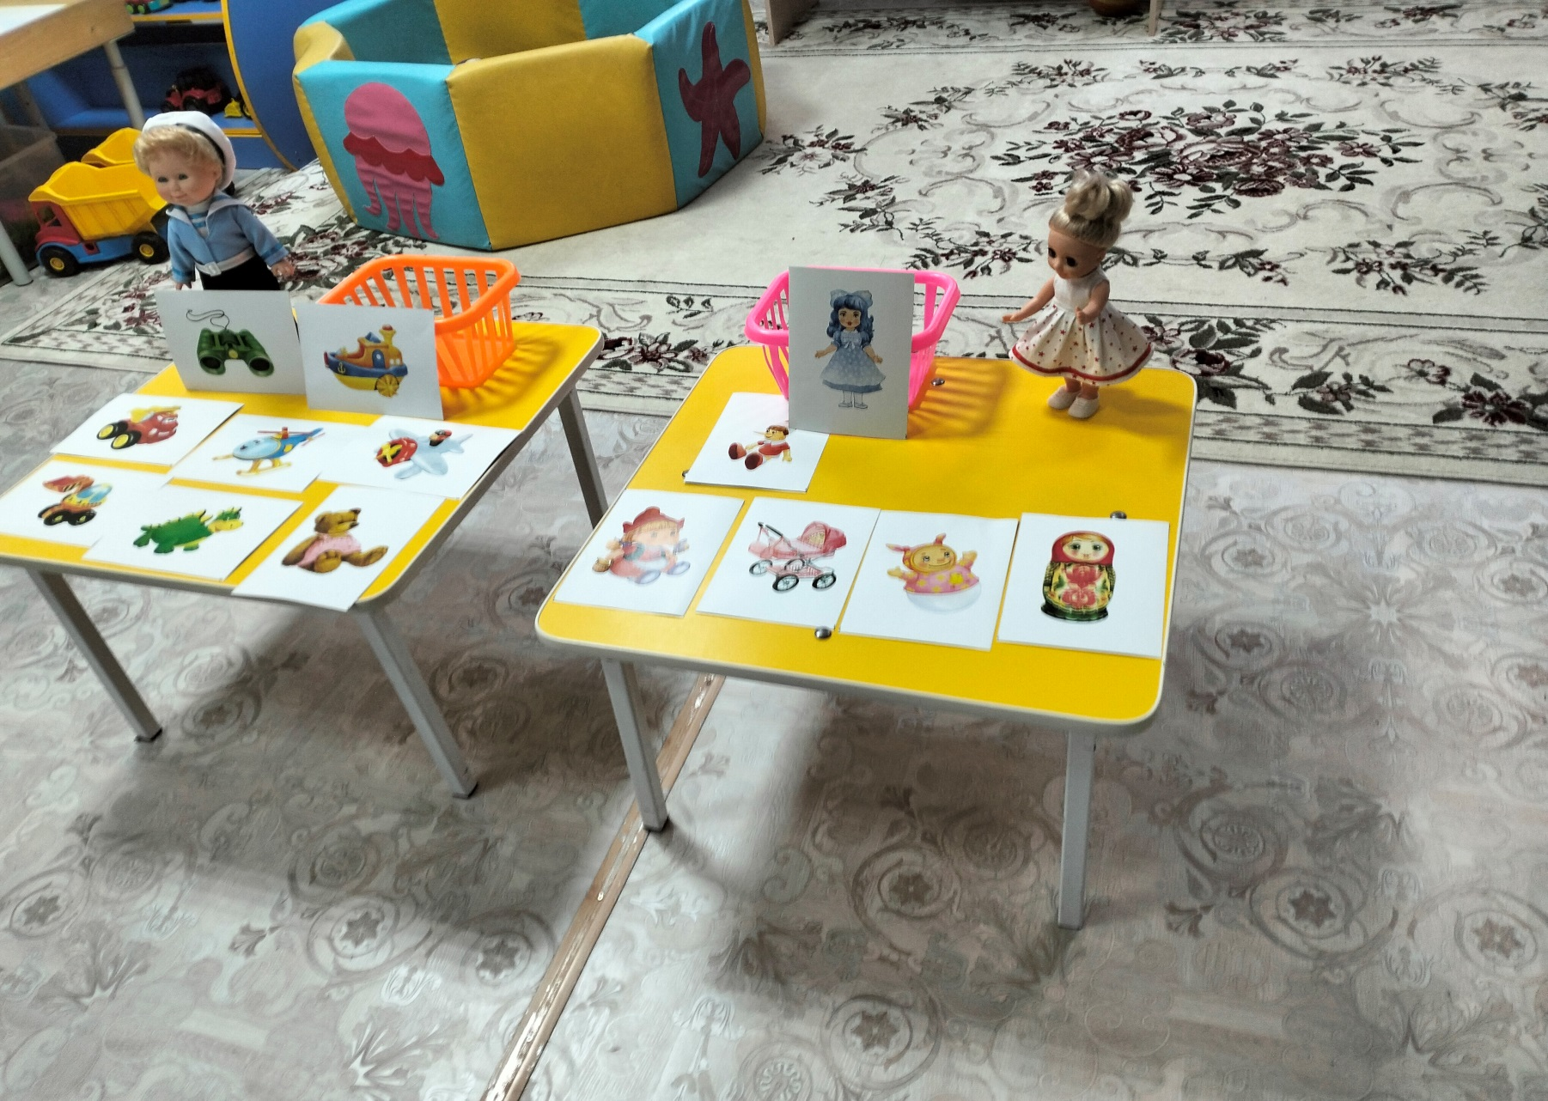

Slide 12
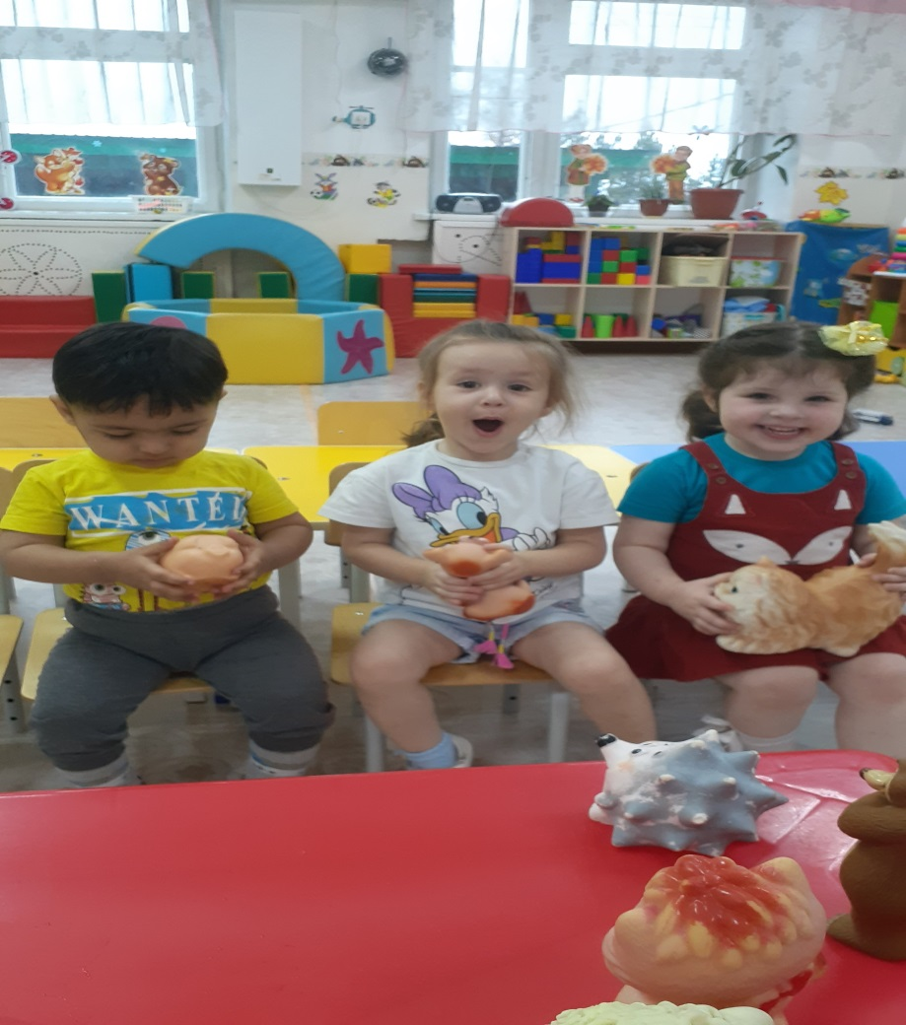
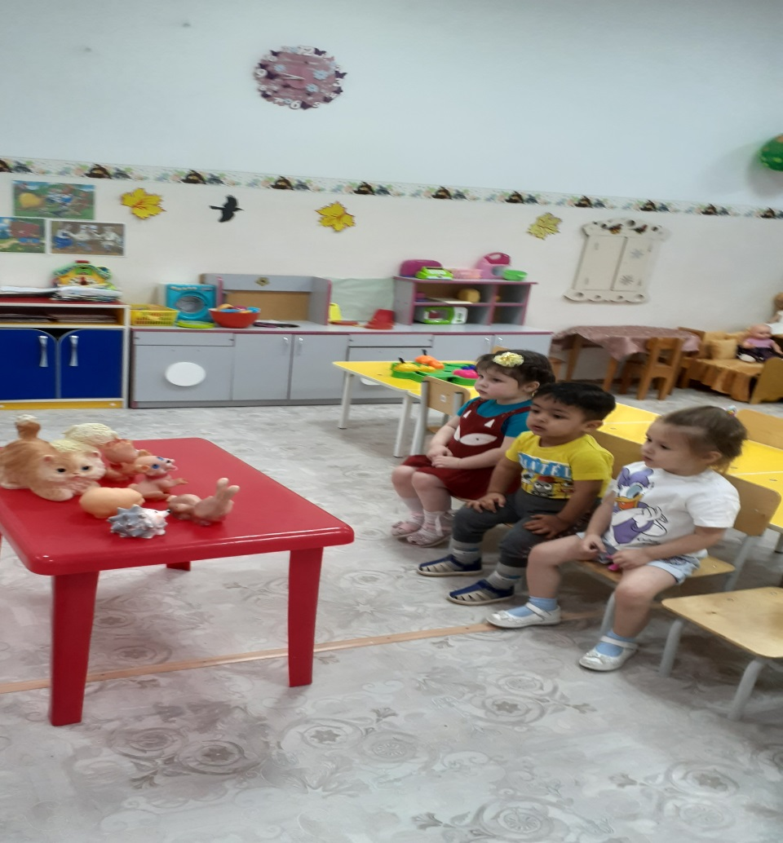
Рассматривание игрушек

Slide 13
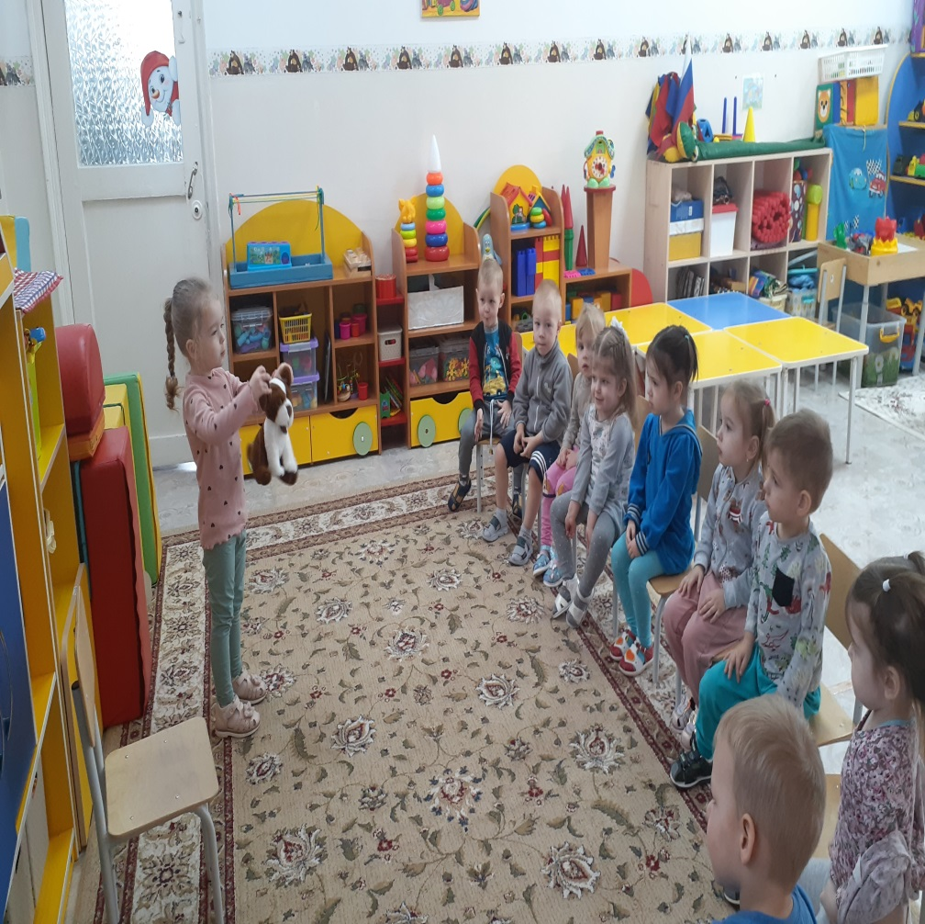
Рассказывание « Моя любимая игрушка»

Slide 14
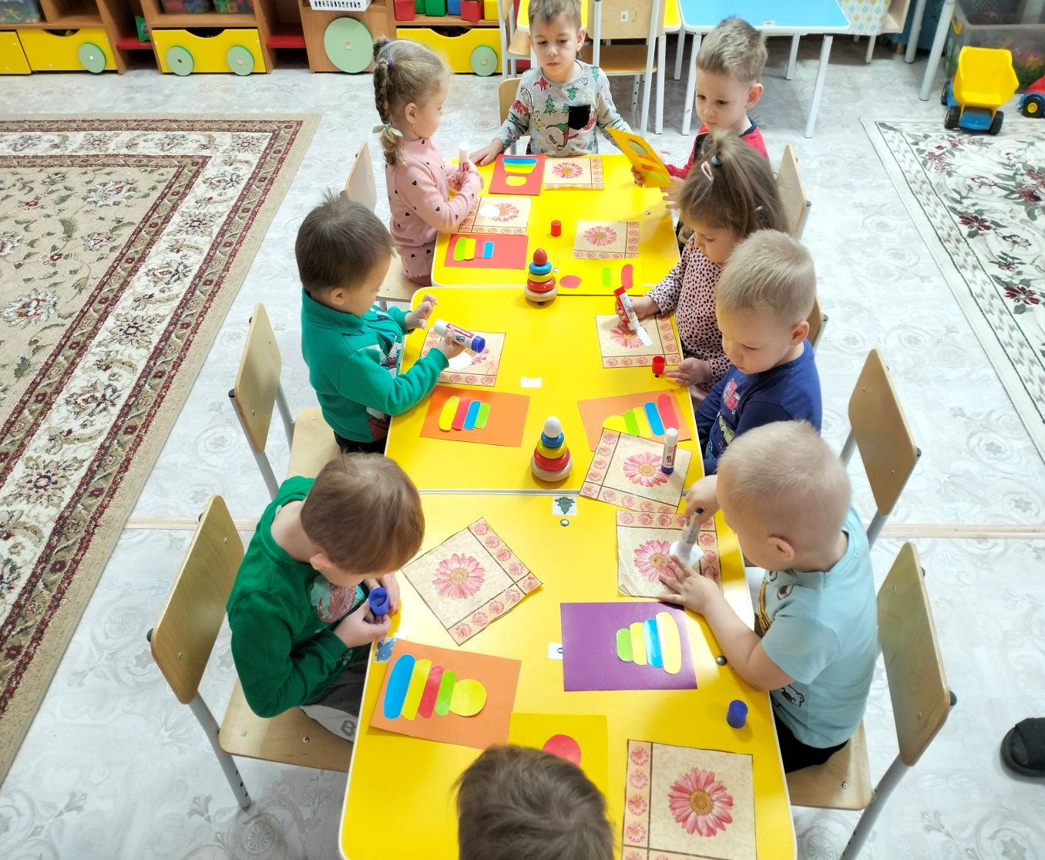
Аппликация « Пирамидка»

Slide 15
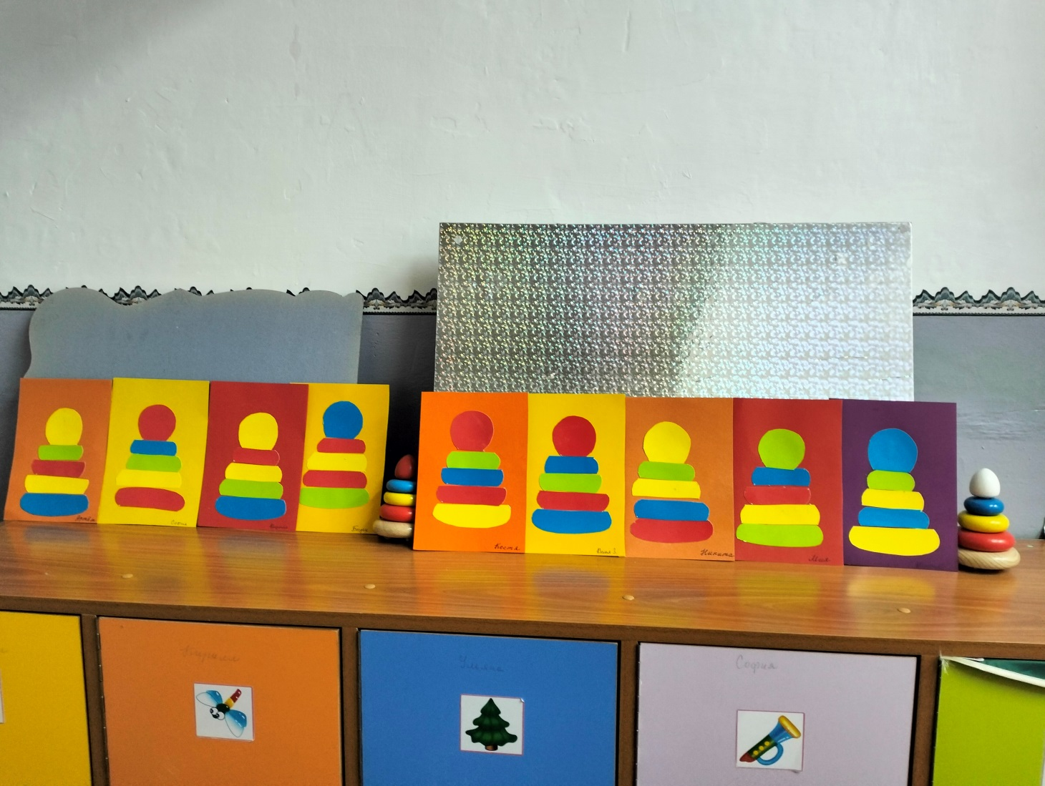
Выставка творческих работ работ « Пирамидка»

Slide 16
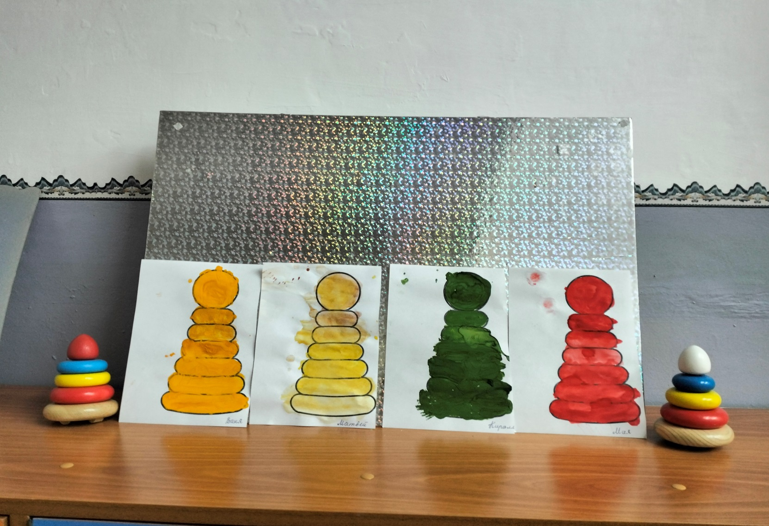
Раскраска « Пирамидка»

Slide 17
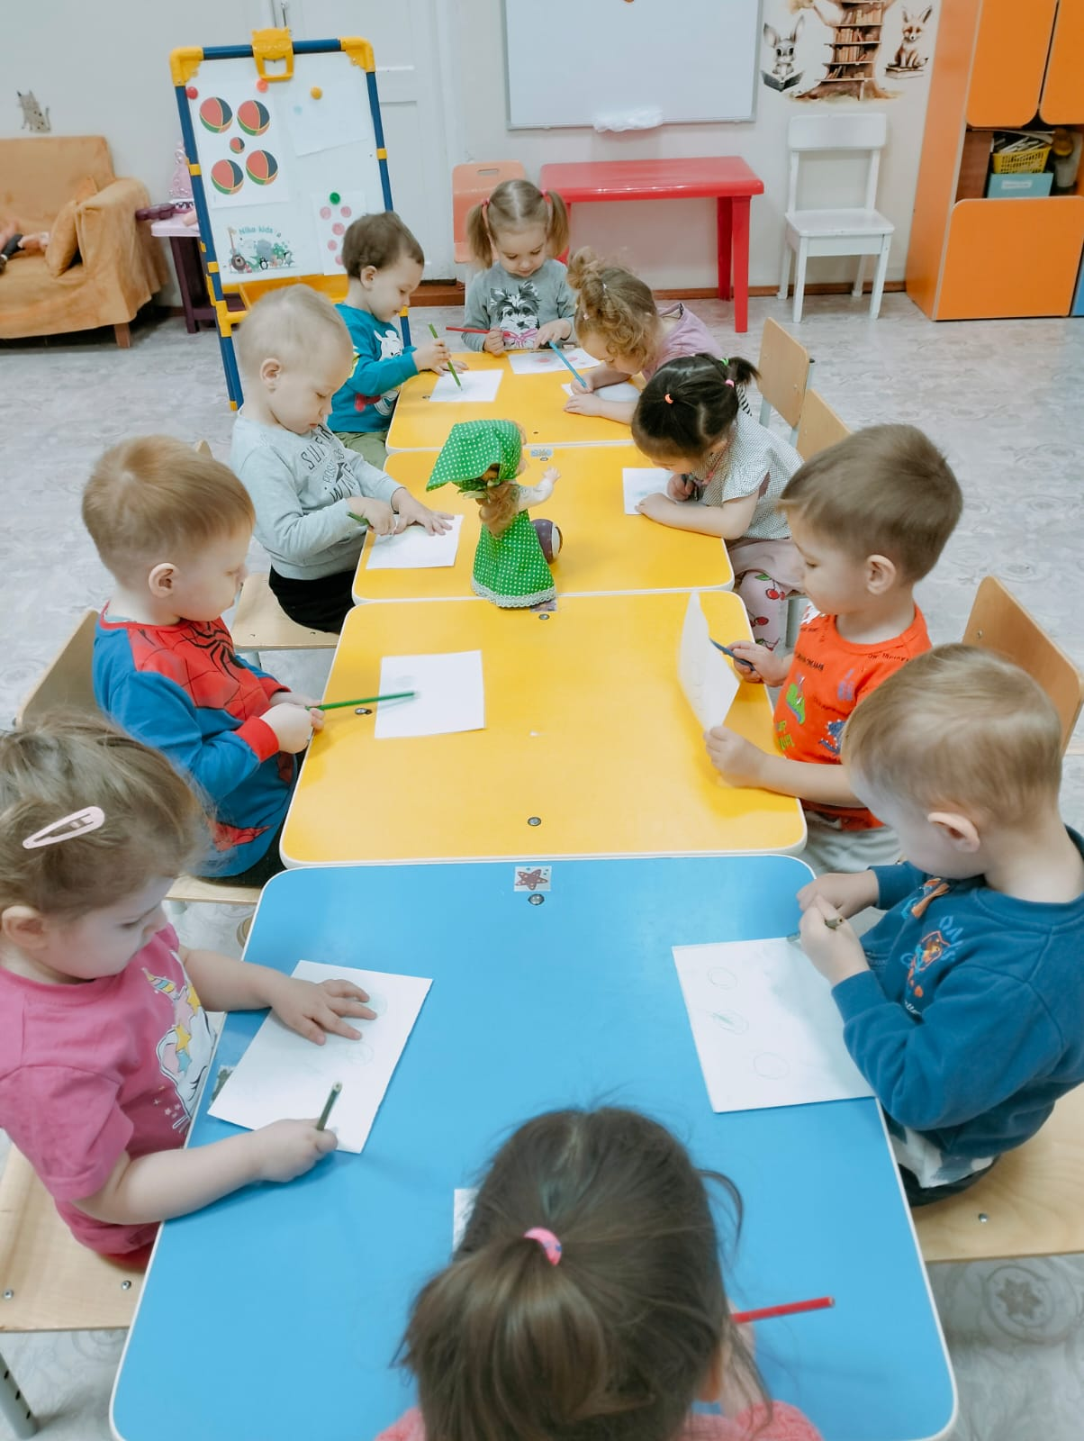
Рисование «Мячики для Тани»

Slide 18
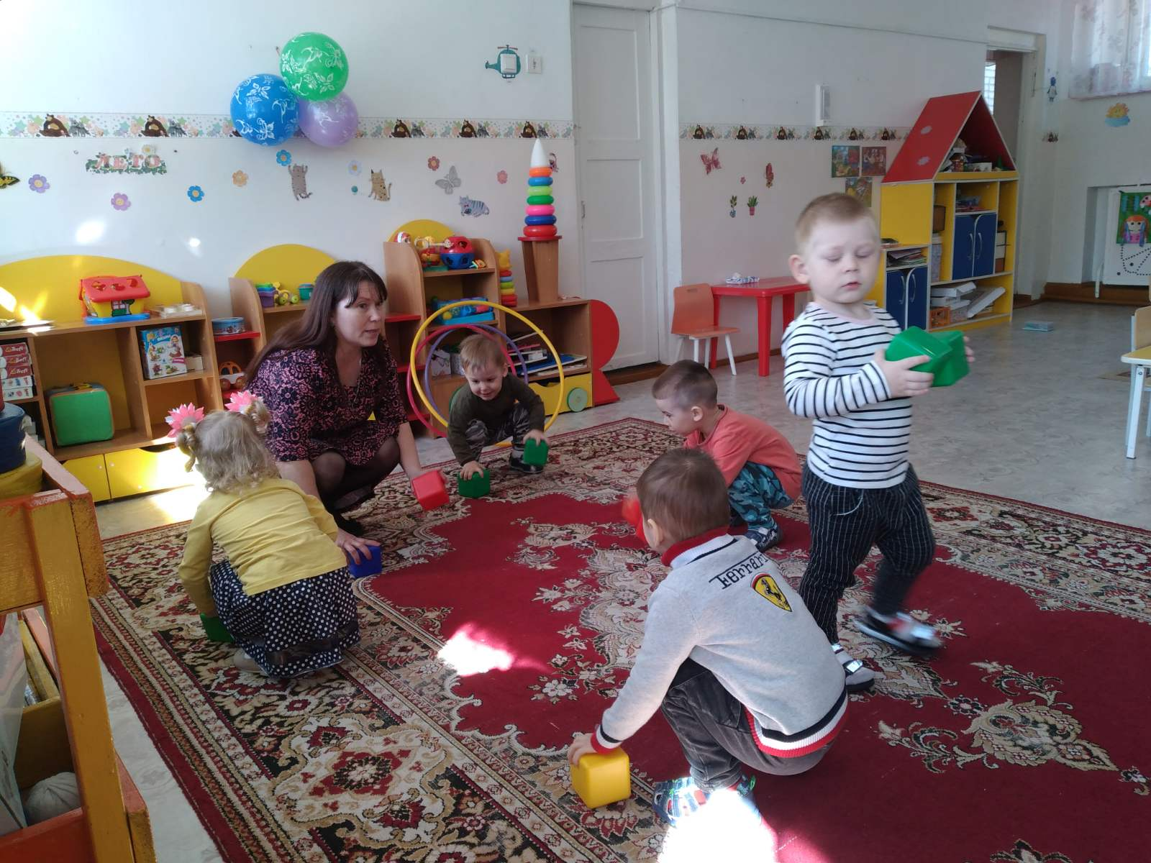
Музыкальное занятие Танец с кубиками

Slide 19
Игровая ситуация « В магазине игрушек»

Slide 20
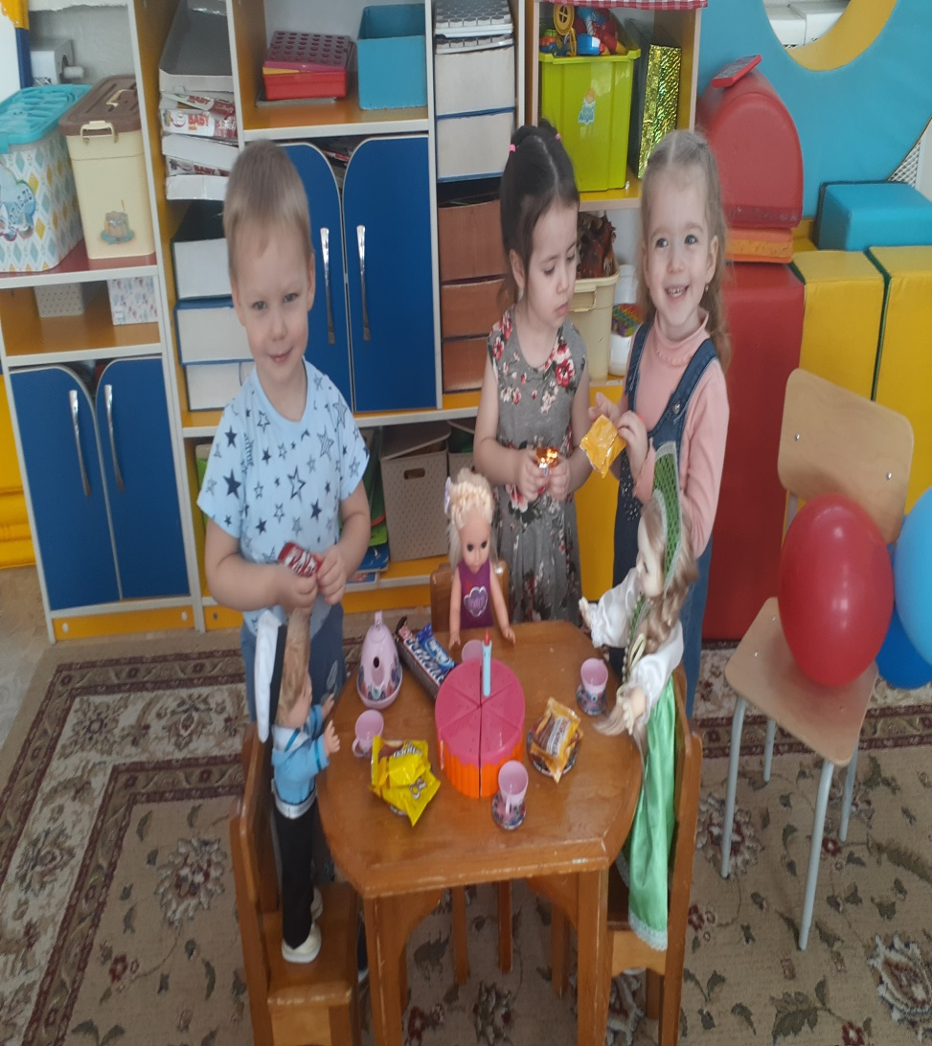
У куклы Маши День рождения

Slide 21
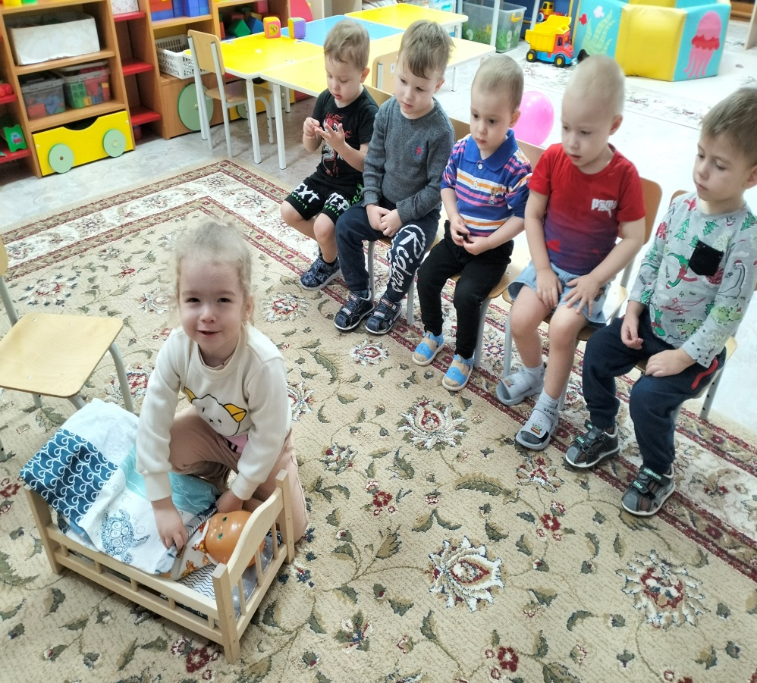
Игровая ситуация «Кукла хочет спать»

Slide 22
Выставка « Любимая игрушка»

